Slide 1
Napovedovanje izidov teniških tekem
Podatki
viri podatkov: https://github.com/JeffSackmann/tennis_atp
https://www.tennisabstract.com/
prvotni namen zbiranja: Avtor je dataset pripravil za spremljanje uspešnosti igralcev skozi čas ter za analizo tekem in statistike.
tip podatkov in obseg: Podatki vključujejo numerične in kategorične spremenljivke, kot so razlika v rankingu, starosti in statistike tekem. Po obdelavi imamo približno 135 tisoč primerov in okoli 8 do 10 atributov. Problem smo obravnavali kot binarno klasifikacijo, kjer napovedujemo zmago ali poraz.
V podatkih so bile prisotne manjkajoče vrednosti, predvsem pri statistiki tekem, kot so asi in dvojne napake. Težava je bila bolj izrazita pri starejših tekmah. Za poenostavitev smo takšne zapise odstranili, s čimer smo dobili čist in konsistenten dataset.
Podatke smo najprej združili iz več CSV datotek in izbrali relevantne atribute. Podatke smo preoblikovali v obliko, primerno za klasifikacijo, kjer primerjamo dva igralca. Ustvarili smo tudi nove značilke, kot so razlike v rankingu in starosti, ter pretvorili kategorične podatke v numerično obliko.
Glavna vprašanja/cilji podatkovnega rudarjenja
Razvoj modela strojnega učenja za napovedovanje zmagovalcev teniških dvobojev
Kateri podatki najbolj vplivajo / pripomorejo na napoved?
Kateri je najboljši model napovedovanja za te podatke?
Nik Javor
Anže Barle Čuk
Nika Labazan
Irna Nuhić

Slide 2
Podroben opis ciljev in metod
Rezultati/dosedanje ugotovitve/odprta vprašanja
1. Cilj smo dosegli tako, da smo najprej pripravili podatke v Pythonu, kjer smo jih očistili in preoblikovali v obliko, primerno za klasifikacijo. Nato smo ustvarili dodatne značilke, kot so razlike med igralcema. Pripravljen dataset smo uvozili v Orange, kjer smo uporabili več modelov strojnega učenja in jih primerjali z uporabo različnih metrik ter vizualizacij.
2. in 3. Preiskusili bomo še nekatere druge modele in jih primerjali med seboj. Pregledali bomo še ostale podatke na GitHubu, da ugotovimo, če nam dodatni podatki pomagajo pri končnih ugotovitvah.
Med seboj smo primerjali 4 modele: naključni gozd, logistična regresija, nevronska mreža, gradientno ojačevanje.
Rezultati kažejo, da vsi modeli dosegajo podobno uspešnost, z natančnostjo okoli 70 %.
Najboljši rezultat je dosegla nevronska mreža z natančnostjo približno 70,9 % in najvišjo vrednostjo AUC (0,778).
Zelo podobne rezultate dosega tudi gradientno ojačevanje, ki je le nekoliko slabši, medtem ko logistična regresija dosega nekoliko nižjo natančnost. Najslabše rezultate med uporabljenimi modeli ima naključni gozd, ki dosega približno 67,5 % natančnost.

Slide 3
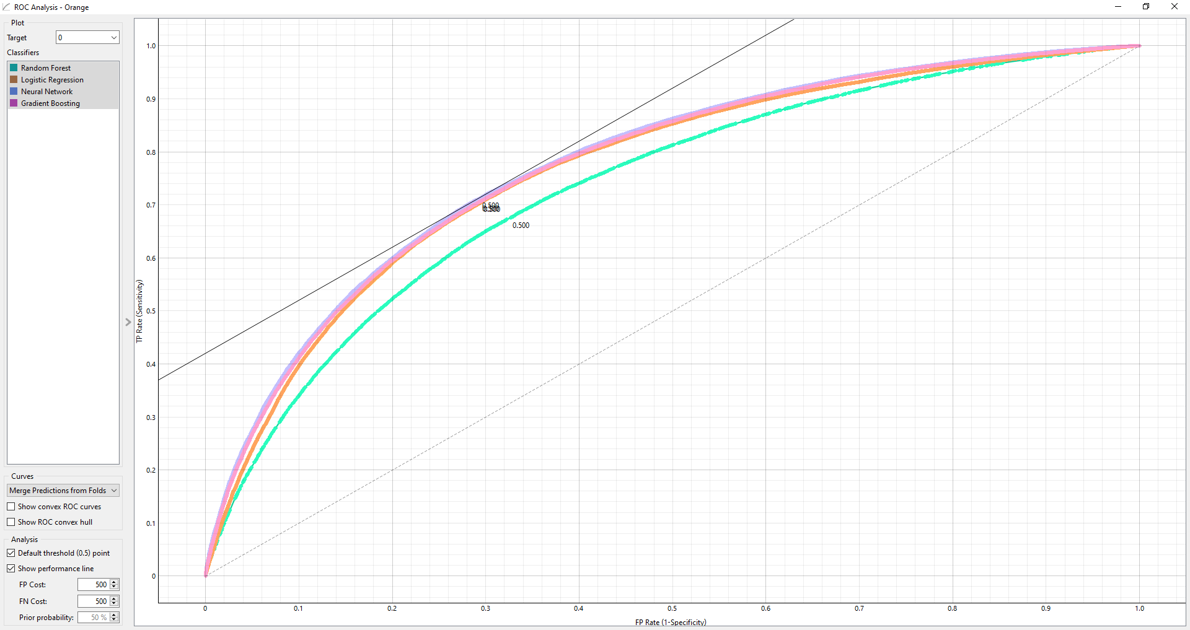
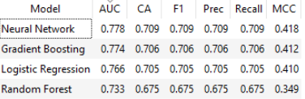
Dodatna prosojnica za rezultate oz. odprta vprašanja (če potrebno)

